Slide 1



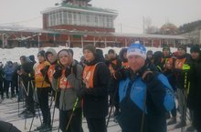
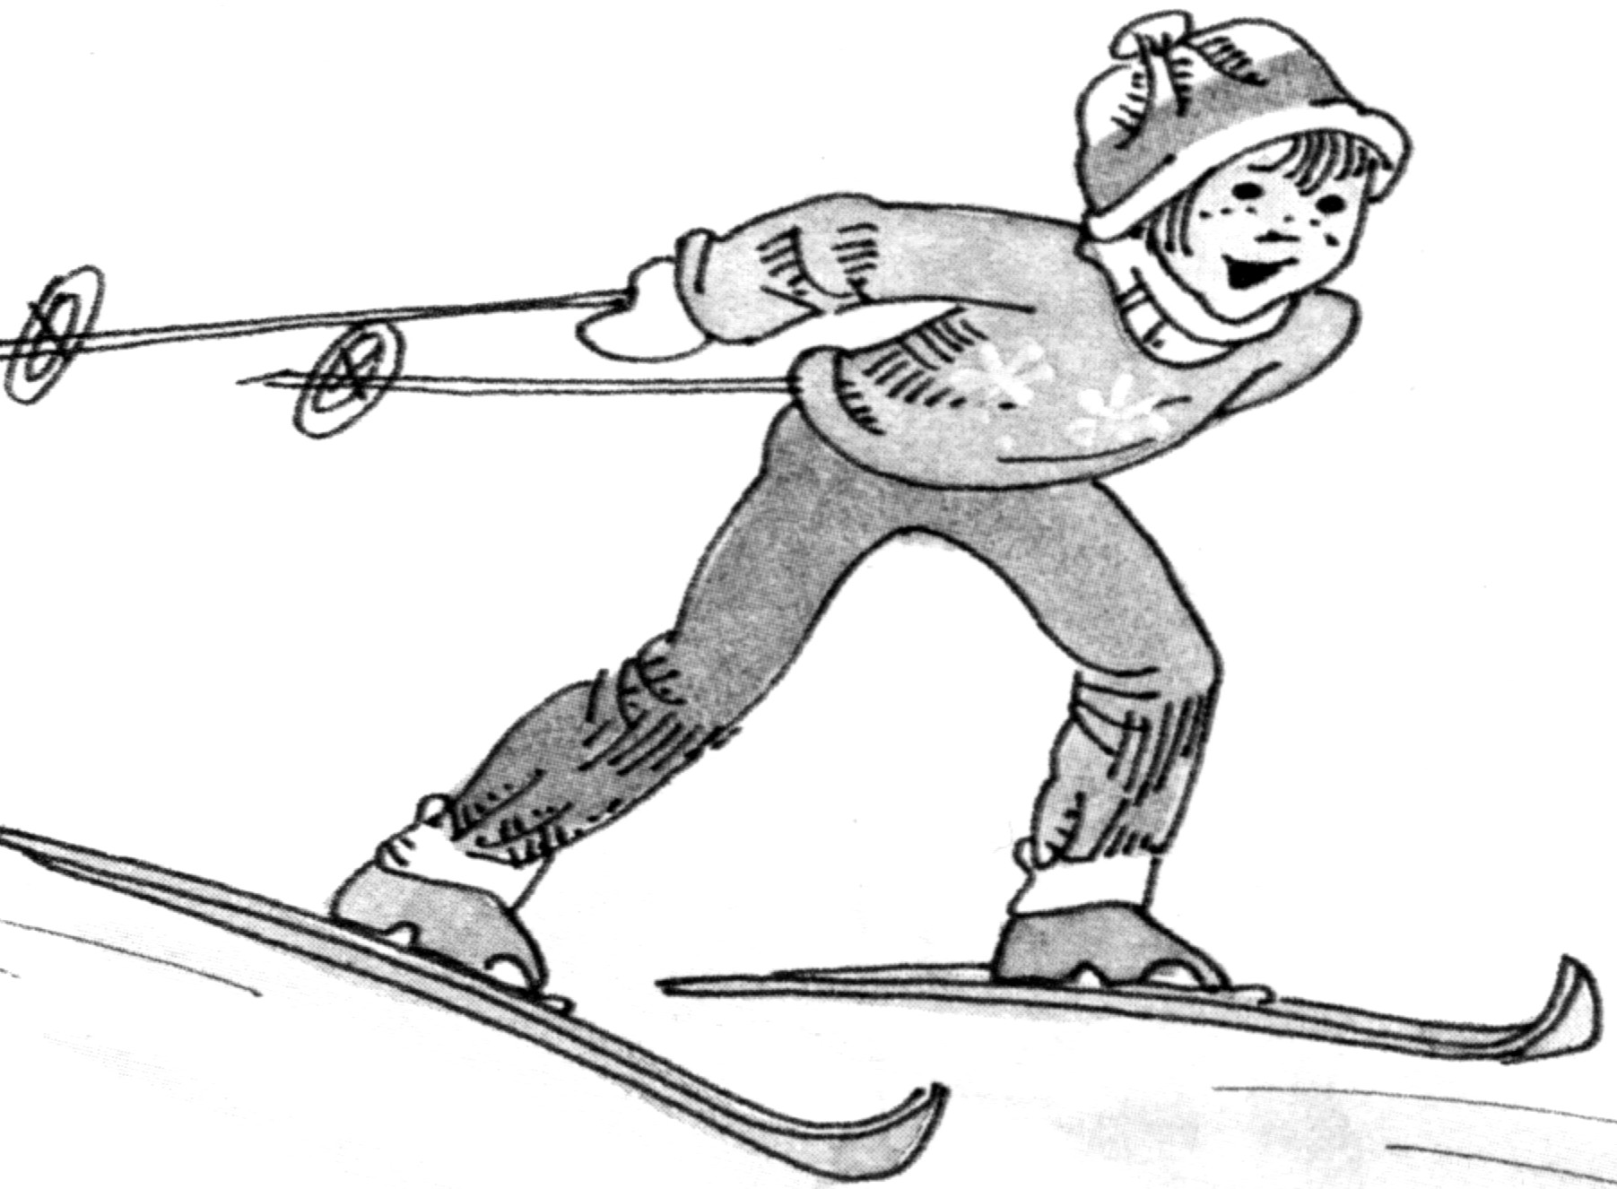


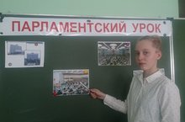
Школьный Калейдоскоп
Ежемесячное издание
февраль 2021
МБОУ «СОШ №24» №6
Мужество воспитывается изо дня в день, в упорном сопротивлении трудностям.
Н.А.Островский
С праздником!
Дорогие наши мужчины! От всего сердца поздравляем вас с Днём защитника Отечества и выражаем вам наше восхищение! Желаем вам всего самого наилучшего: пусть здоровье будет крепким и надёжным, пусть возможности опережают желания! И, конечно же, пусть рядом будут всегда дорогие сердцу люди, а любовь и дружба будут верными соратниками!
Лыжня России
Старт мероприятиям был дан еще 8 февраля. В школе проводился лыжный забег для обучающихся 1-8 классов.
В городской «Гонке сильнейших» победу одержали ученик 8 г класса Алатырев Кирилл (1 место), ученица 7 г класса Крук Валерия (2 место), ученик 9 Б класса Орехов Александр (2 место)
13 февраля 2021 года в Альметьевске состоялся массовый лыжный забег «Лыжня Татарстана-2021» на городском ипподроме. Юноши школы приняли активное участие.
18 февраля 2021 года учитель истории и обществознания Ситдикова Эльмира Хафисовна с обучающимися 9 б класса провела парламентский урок, посвященный объявленному в республике Году родного языка и народного единства, на тему «Татарстан – наш общий дом. Единство народов, культурное и языковое многообразие как уникальное богатство республики».
1

Slide 2

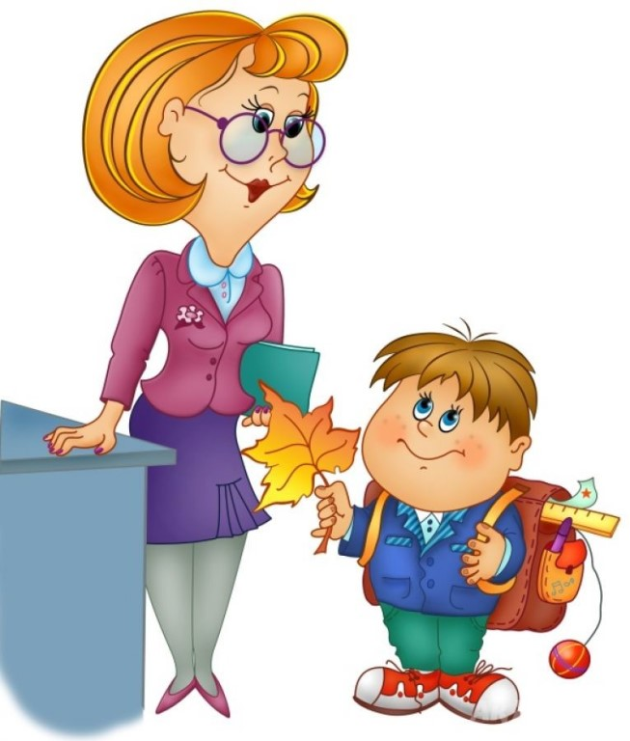
Фестиваль – 2021
По традиции в январе-феврале в нашей школе прошёл третий фестиваль молодых педагогов «Есть идея!».
В связи с неблагополучной эпидемиологической обстановкой из-за вспышки короновирусной инфекции, в целях предупреждения ее распространения на территории Российской Федерации, защиты здоровья, прав и законных интересов граждан Российской Федерации, а также во исполнение мер, предпринятых Правительством Российской Федерации и высшими исполнительными органами власти субъектов Российской Федерации по недопущению распространения случаев заболевания, было принято решение провести Фестиваль заочно.
На фестивале приняли участие более 20 молодых педагогов Альметьевска, Бугульмы и Азнакаева. Места распределились следующим образом:
-номинация «Я в учителя пошёл» (эссе):
Гиматдинова Алия Илсуровна - МБОУ «СОШ №11» г. Альметьевск, 1 место
Сайфутдинова Алиса Фандасовна - МБОУ «СОШ №12» г. Альметьевск,
2 место; наставник- Шаяхметова Айгуль Нургаязовна
Гуркина Альбина Айратовна- МБОУ «СОШ №13» г. Альметьевск, 3 место
- номинация « Методическая разработка учебного занятия(классного часа)»
Муллабаева Равиля Рамзаевна - МБОУ « СОШ№20», г. Альметьевск, 1 место; наставник-Хамидуллина Светлана Викторовна
Закиуллина Алсу Альбертовна - Гимназия №1 им. Р.Фахретдина
г. Альметьевск, 2 место
Асанова Миляуша Линаровна - МБОУ «СОШ №1» г. Азнакаево, 3 место.
- номинация « Есть идея!»:
Орешкина Оксана Владимировна - МБОУ «СОШ №12» г. Альметьевск,
1 место; наставник-Шаяхметова Айгуль Нургаязовна
Сидулова Ирина Робертовна - МБОУ «СОШ №11» г. Альметьевск, 2 место
Маркелова Инна Сергеевна -МБОУ «СОШ №15» г. Альметьевск, 3 место; наставник-Лабутина Екатерина Викторовна
Фадеева Наталья Евгеньевна - МБОУ «СОШ №25 им.70-летия нефти Татарстана» г. Альметьевск, 3 место
Р. А.Бикмухаметова, учитель родного языка
и литературы МБОУ «СОШ №24»
.
Вы выбрали путь педагога,
Прекрасный и правильный путь.
Пусть сил и терпения много
Успеют к Вам сразу прильнуть.
Спасибо за Ваши старания,
Спасибо за Ваши труды,
Пусть сбудутся Ваши желания,
Счастливы будьте Вы.
2

Slide 3

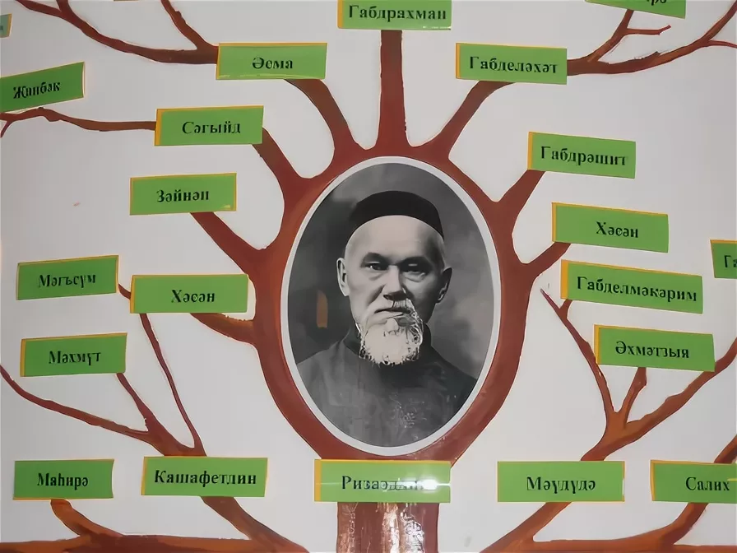





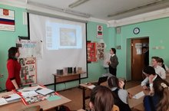
.
“Игелек орлыклары чәчегез, бәхет игеннәре игәрсез”.
ӘДИПНЕҢ ТӘРҖЕМӘИ ХӘЛЕ (дәвамы)
Ризаэтдин Фәхретдин 1886 елда Казанга сәяхәт итеп, заманының олуг тарихчысы һәм дин галиме Шиһабетдин Мәрҗани белән очраша. Аннан соң, 1887 елның 19 июнендә Уфада имтихан тапшырып, имам-хатыйплык шәһадәтнамәсе - указ ала. Шул ук 1887 елда Ризаэтдин Фәхретдиннең гарәп теле грамматикасы буенча язган беренче китабы басылып чыга.
1888 елның җәендә Петербургка барып, анда ике ай чамасы яши, заманының танылган ислам философы Җәмалетдин Әфгани белән очраша. Мондый күренекле затлар белән очрашулары һәм аралашулары Ризаэтдин Фәхретдингә бик зур тәэсир ясаган. Ул Ш.Мәрҗани, Җәмалетдин Әфгани һәм Исмәгыйль Гаспралыны үзенең рухи остазлары дип санаган.
1889-1891 елларда Р.Фәхретдин Бөгелмә оязенең Илбәк авылында имам һәм мөдәррис Вазыйфаларын башкарган. 1891 елда ахунлык дәрәҗәсен алган.
(Ахыры киләсе санда)
Герой-шагыйрь эзләреннән
Туган тел hәм әдәбияты атналыгы кысаларында Муса Җәлил иҗаты буенча КВН үткәрелде. Әлеге чарада 6 нчы сыйныф укучылары да катнашты.Укучылар төркеме ике тигез командага бүленде, аларга бер үк биремнәр тәкъдим ителде. Барлык укучылар да тиз һәм дөрес эшләделәр. Балаларга уен бик ошады. Алар позитив кызыксыну, куелган бурычларны хәл итү процессында активлык, мөстәкыйльлек күрсәтте, төрле фикерләү операцияләренә ия булды, бер-берсенә ярдәм иттеләр, үзара аңлашып эшләүләрен күрсәттеләр.
.
3

Slide 4
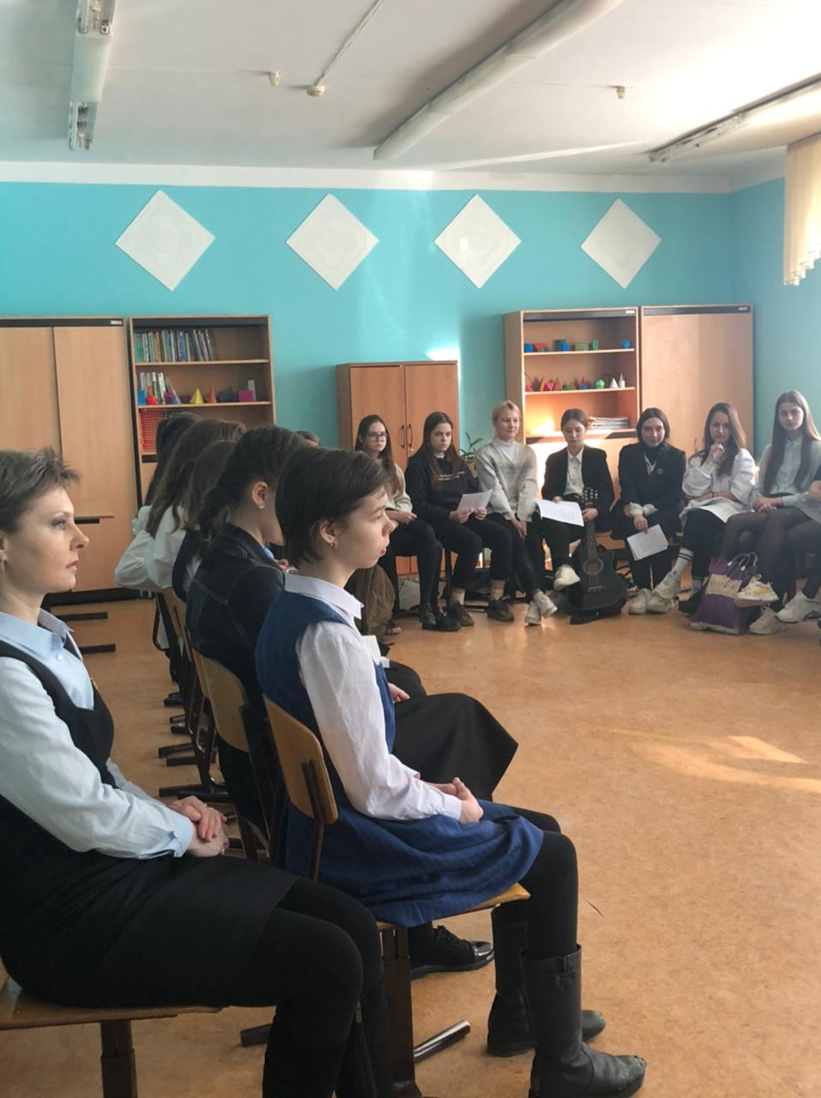
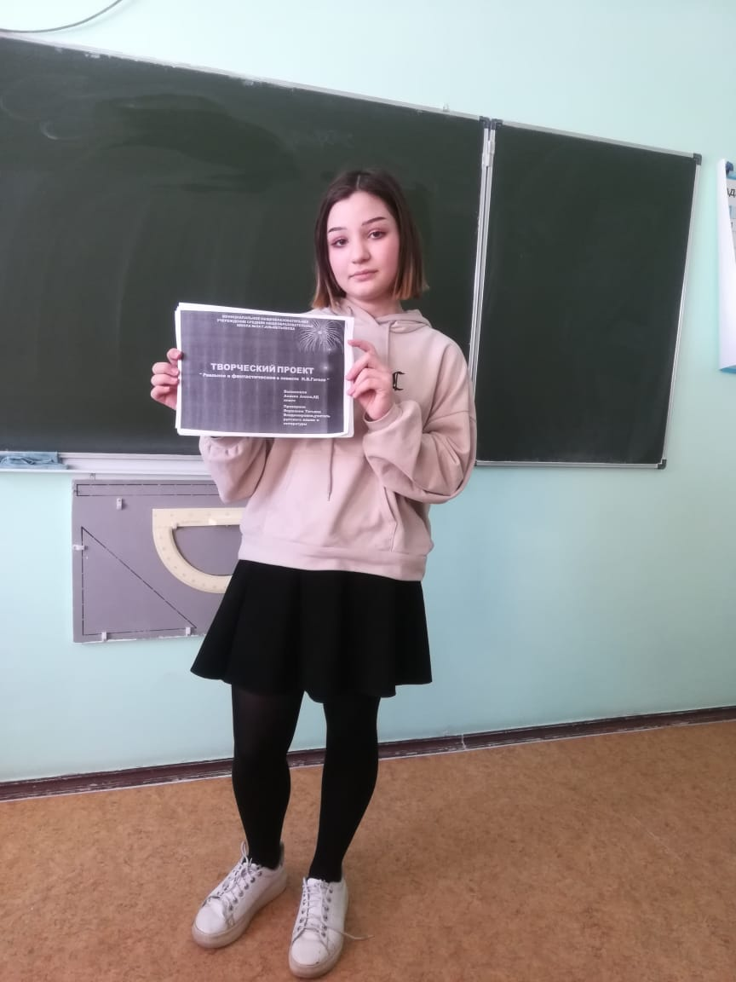
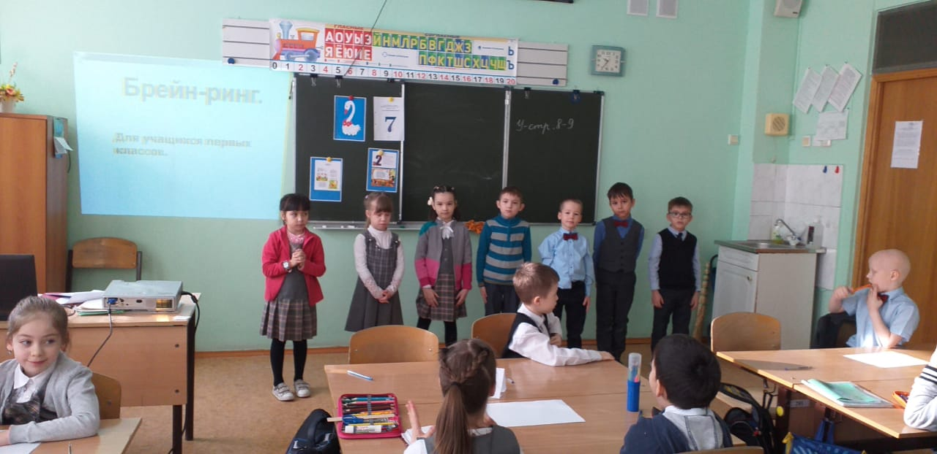
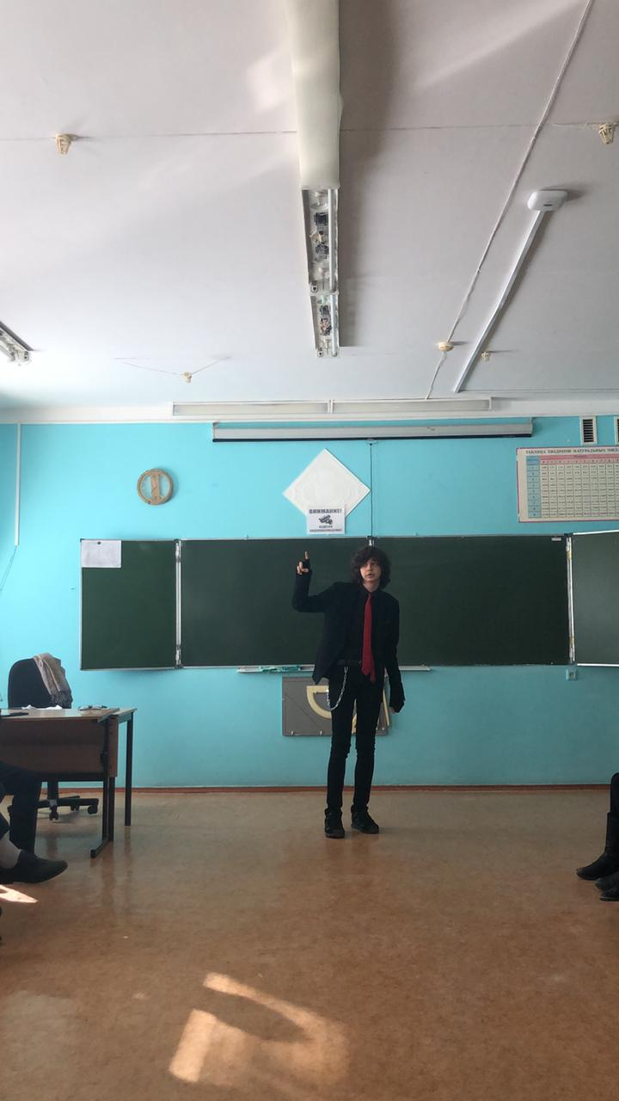
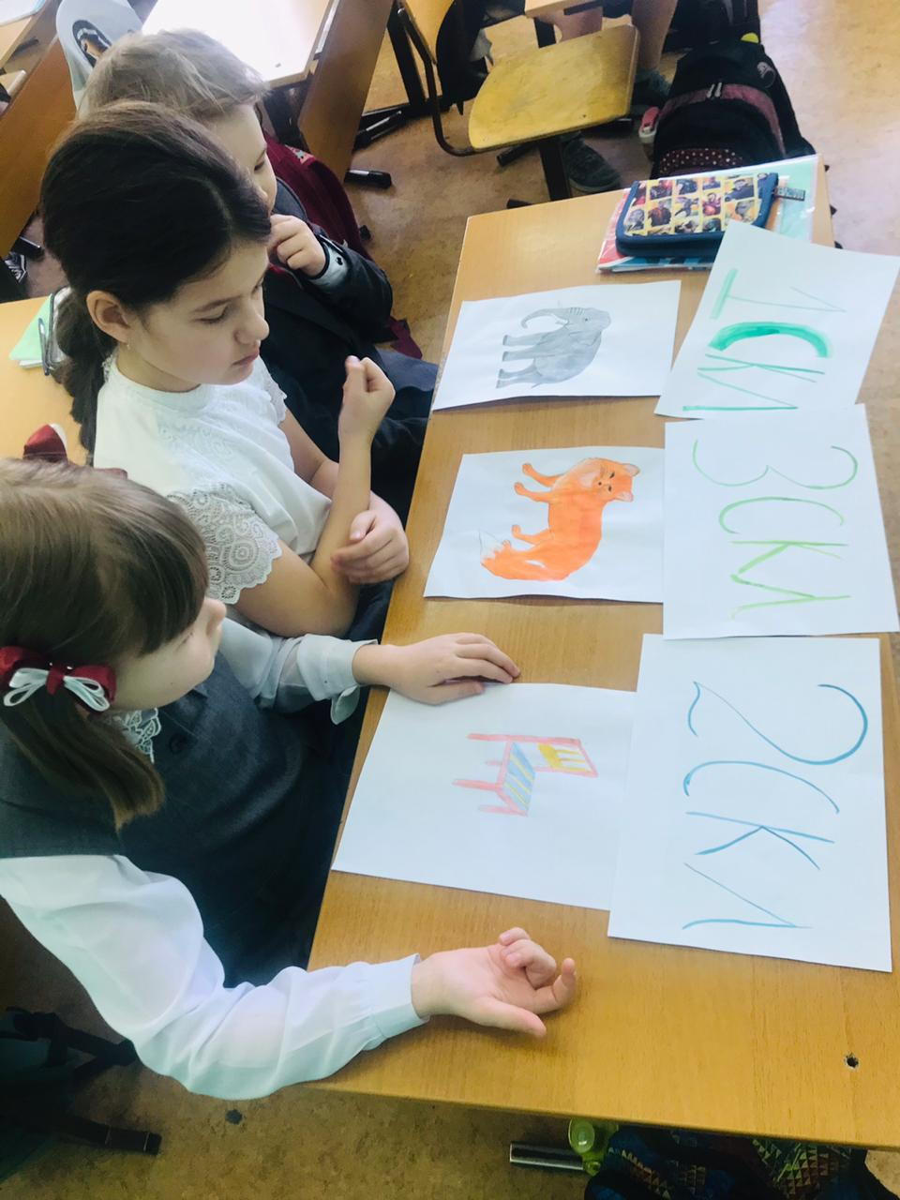
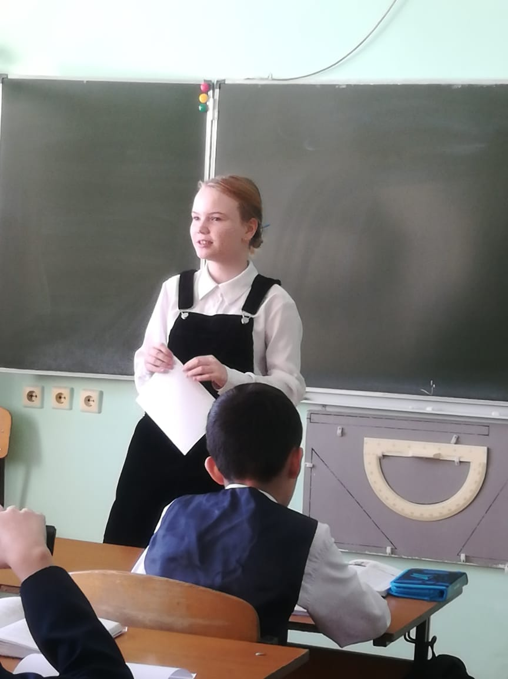
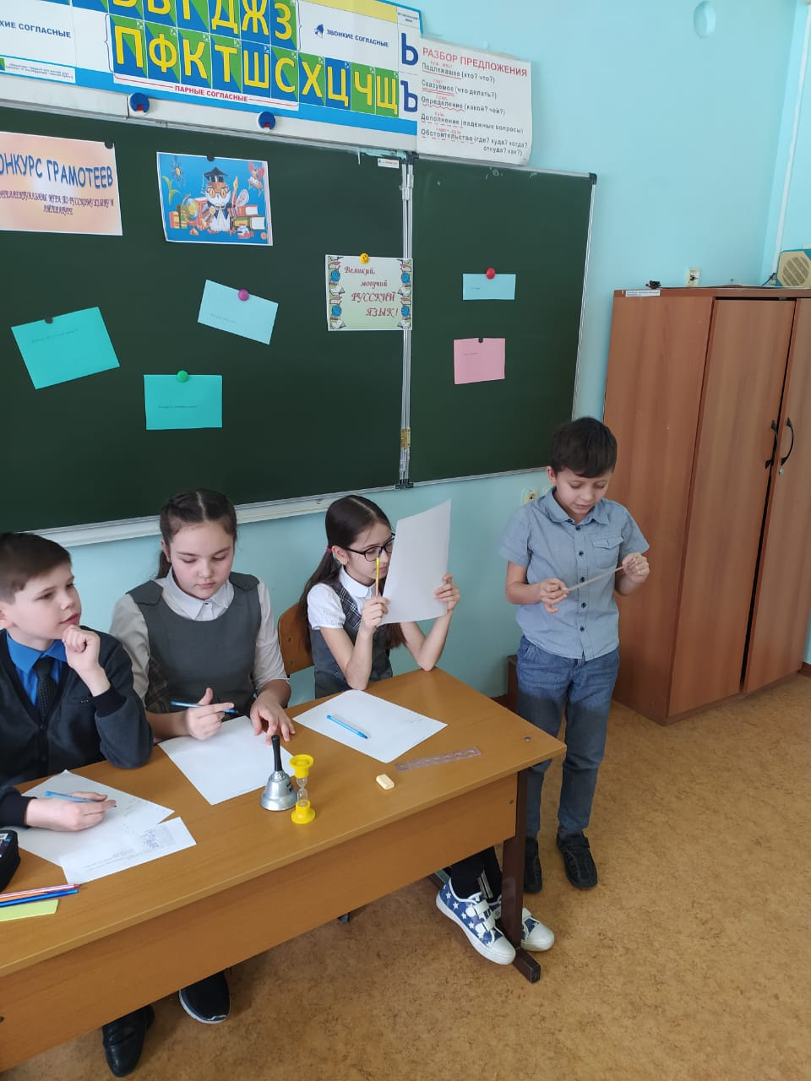
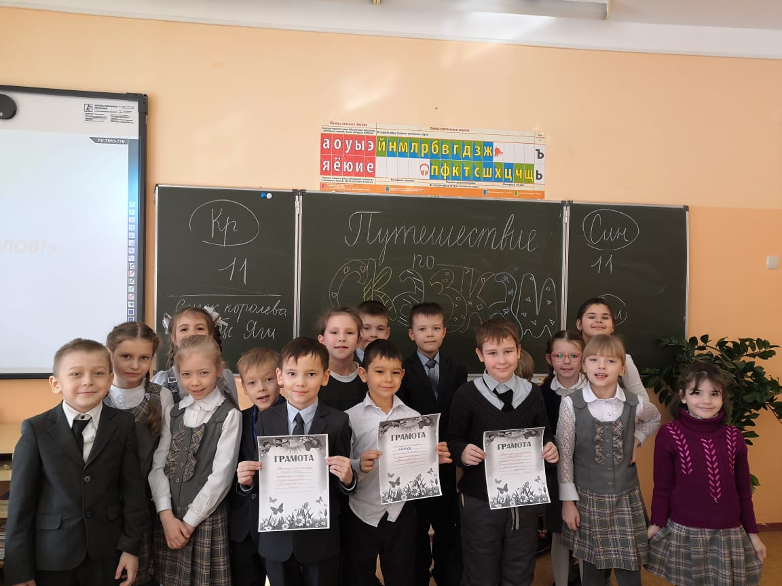
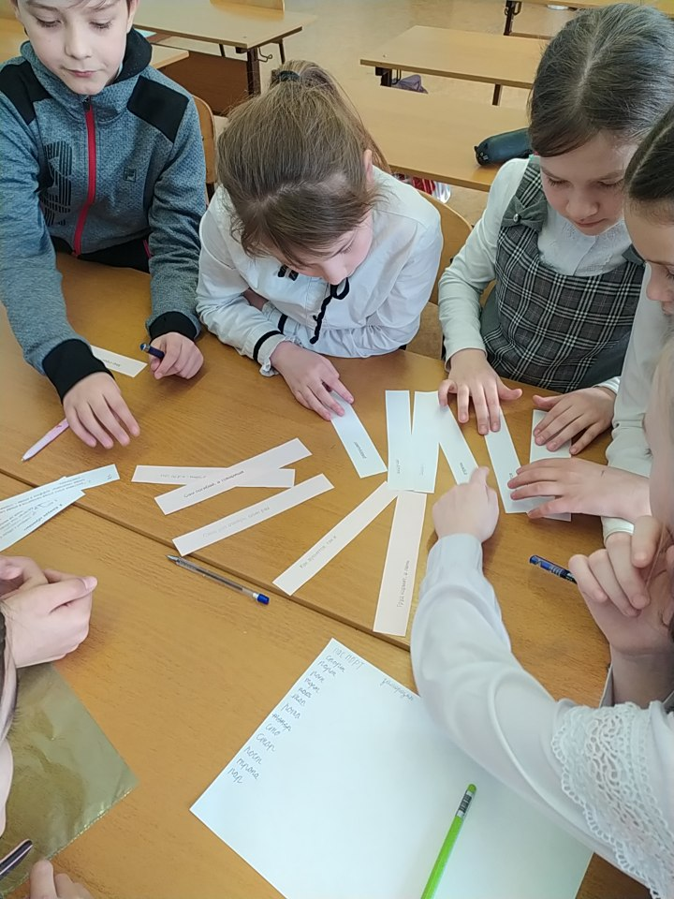
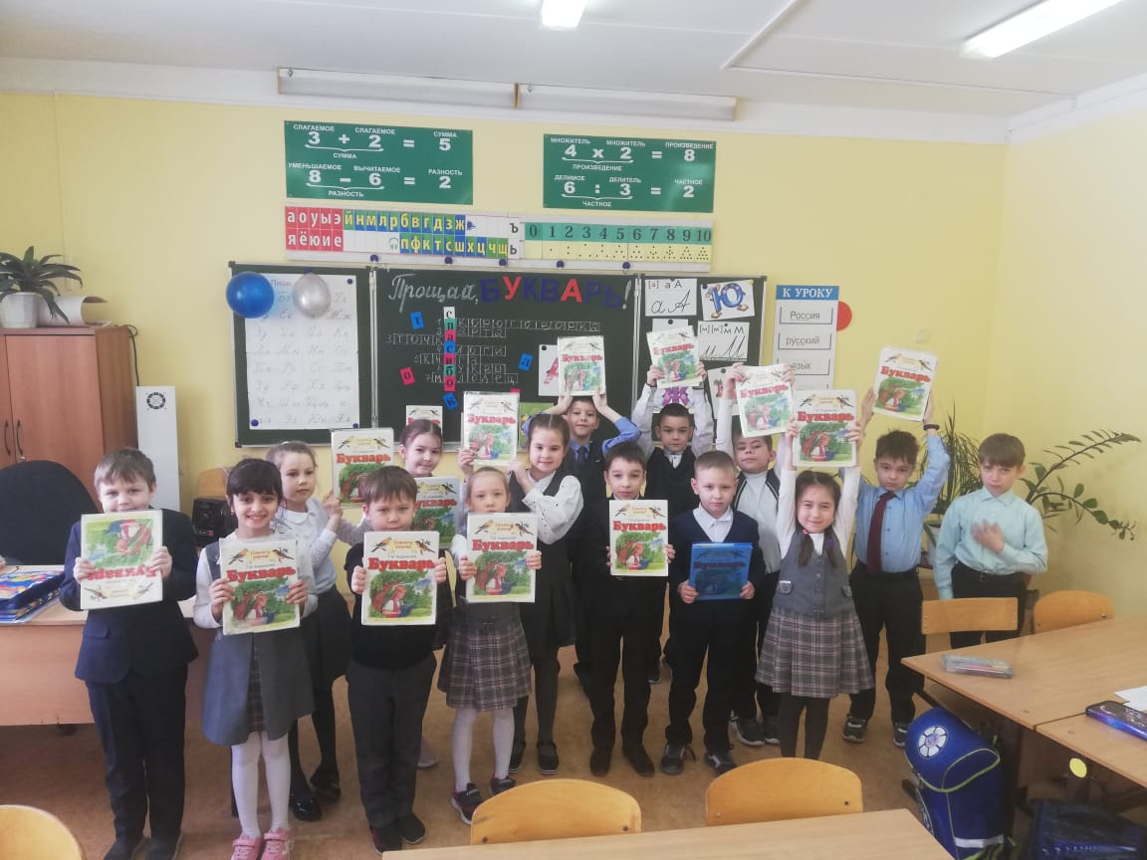
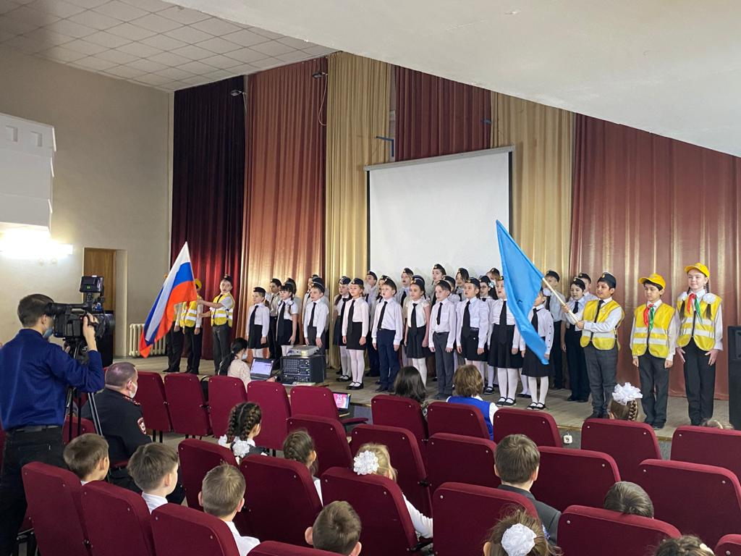
Мгновения совместного творчества! В школе предметные недели.
4
Верстка и дизайн – Тимофеев Э.
Главный редактор – Бикмухаметова Р.А.
Корректор –Юсупова Л.Н.
Адрес редакции – г.Альметьевск, ул.
Шевченко 136, Школа №24, каб. №302
4

